Slide 1
Buchenwald
        Präsentatione for la testo de professore miotki de Alessandro Voigts © 1999

Slide 2
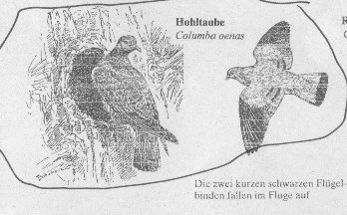
Säuger und Vögel
Hohltaube

Slide 3
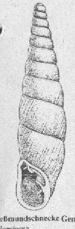
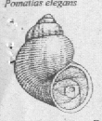
Schnecken
große Schließmund- schnecke
Riemenschnecke
schöne Landdeckelschnecke

Slide 4
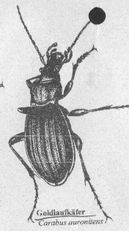
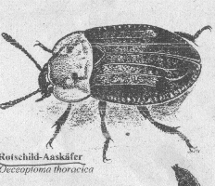
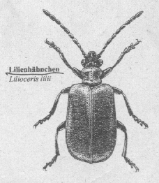
Käfer
Goldlaufkäfer
Lederlaufkäfer
Alpenbockkäfer
Lilien- hähnchen
Rotschildaaskäfer

Slide 5
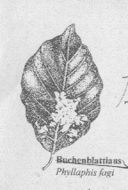
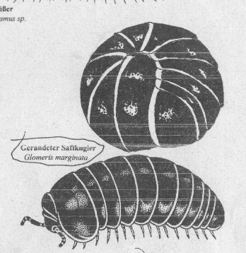
übriges Kleingetier
Buchengallwespe
Buchenspinner
Buchenblattlaus
geränderter Saftkugler

Slide 6
Landköcherfliege
Nagelfleck

Slide 7
Das waren die Fauna - Präsentationen
Die gefährlichste Anschauung ist die, von dem , der die welt noch nicht angeschaut hat !

